Slide 1
RNN language modeling
https://drive.google.com/drive/folders/14Gf-Rup12sNR4IX0DTHjxRwUS39ThERx?usp=sharing

Slide 2
RNN 구현
RNN Implementation
FFDNN들과의 차이점 : State를 고려해야 한다!
Training 과정은 비슷, model design 시 state가 어떻게 처리되는 지 파악하는 것이 중요!
Label :
HAVE
A
CAT
<EOS>
Input :
I
HAVE
A
CAT

Slide 3
Model
Model
Embed
Input : (batch, seq)
Output : (batch, seq, lstm_dim)
2x unidirectional LSTM
Input : (batch, seq, lstm_dim)
Output : (batch, seq, lstm_dim)
Output dense
Input : (batch*seq, lstm_dim)
Output : (batch*seq, n_label)
y1
y2
y3
Dense
LSTM1
LSTM0
Embed
x1
x2
x3

Slide 4
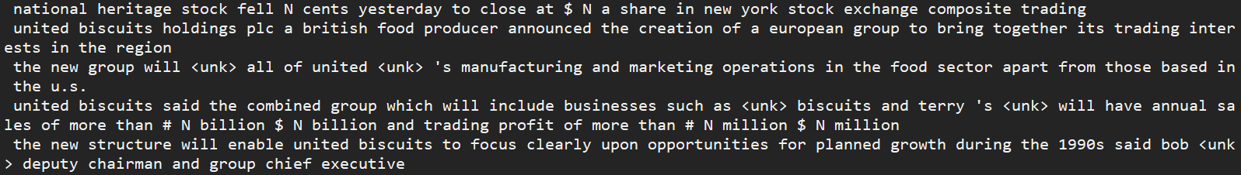
Dataset
Dataset
Penn Treebank (PTB)
10000개 종류의 word로 구성된 corpus
9999개 종류의 word + <unk>
일반적인 corpus는 unknown label을 따로 처리해줘야 한다.
PTB의 경우 preprocessing이 되어있다.
Train / valid / test txt 파일로 구성
약 1M개의 word sequence
약 5M개의 character sequence

Slide 5
Dataset
Data processing
Text sequence를 label sequence로 변환
Word / char / word-piece 를 label로 mapping할 수 있는 dictionary 준비
Ex) ‘cat’ -> 1 , ‘<eos>’ -> 2 …
Dictionary에 따라 text -> label 변환
<unknown> 처리 (필요한 경우)
Label sequence를 batch 단위로 분리 및 training data 준비
각 label은 독립적이지 않음!
매 iteration마다 고정된 길이의 sequence를 훈련시킨다
(training input : (batch size, sequence length)
Image data처럼 shuffle을 하면 sequence 정보를 잃는다.

Slide 6
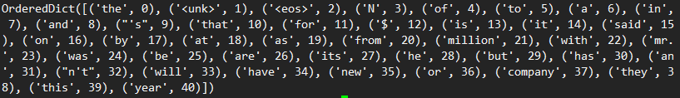
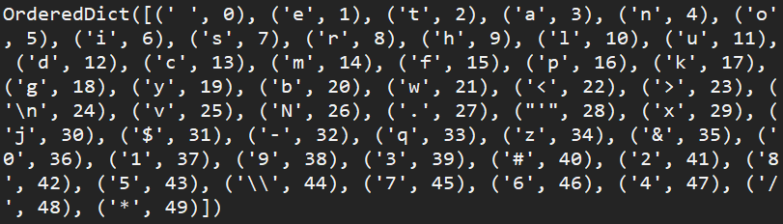
Dataset
String-to-id mapping
N_label : 10000
Character-level
N_label : 50

Slide 7
Dataset
Batch data 준비
Label sequence를 batch size 개수로 slice
한 iteration마다 각 batch의 sequence_length만큼의 data가 훈련에 사용
Data의 shuffle은 하지 않는다.
LM data, 또는 다른 sequence data 마다 data 처리가 다를 수 있다.
Iter 1
Iter 2
Iter N

Slide 8
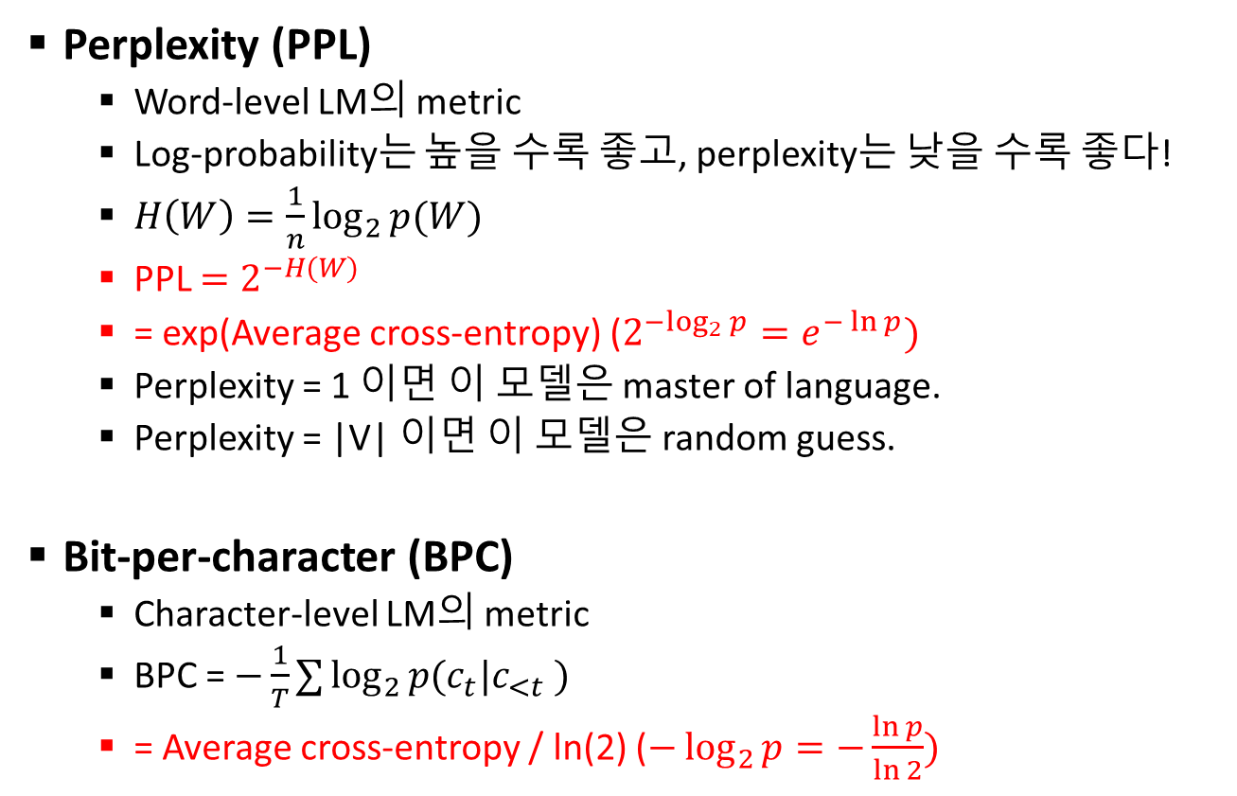
Metrics
Perplexity (PPL)
Word-level LM의 metric
Log-probability는 높을 수록 좋고, perplexity는 낮을 수록 좋다!
$H\left(W\right)=\frac{1}{n}\log_{2}{p(W)}$
PPL $=2^{−H(W)}$
= exp(Average cross-entropy) ($2^{{−log}_{2}{p}}=e^{−\ln{p}})$
Perplexity = 1 이면 이 모델은 master of language.
Perplexity = |V| 이면 이 모델은 random guess.
Bit-per-character (BPC)
Character-level LM의 metric
BPC = $−\frac{1}{T}∑\log_{2}{p(c_{t}|c_{<t} )}$
= Average cross-entropy / ln(2) ($−\log_{2}{p}=−\frac{\ln{p}}{\ln{2}})$

Slide 9
Word-level LM
Model configure
Layer | Input shape | Output shape | Weight shape | #params
Embedding | (20, 35) | (20, 35, 650) | (10000, 650) | 6.50M
Dropout
LSTM0 | (20, 35, 650) | (20, 35, 650) | (1300, 2600) | 3.38M
Dropout
LSTM1 | (20, 35, 650) | (20, 35, 650) | (1300, 2600) | 3.38M
Dropout
Dense | (20, 35, 650) | (20, 35, 10000) | (650, 10000) | 6.51M

Slide 10
Word-level LM
Hyper-parameters
Initial learning rate: 1.0
# epoch: 40
Learning rate scheduling:
6 epoch 이후 매 epoch마다 0.8배
Dropout ratio: 0.5
Optimizer: SGD optimizer
Training batch size: 20
Sequence length: 35
Weight initializer: uniform initializer (-0.05, 0.05)
Gradient clip: 5.0 global norm
https://github.com/tensorflow/models/blob/58a3de6c68639c3eac95f7c84089f320d32a85bb/tutorials/rnn/ptb/ptb_word_lm.py#L211

Slide 11
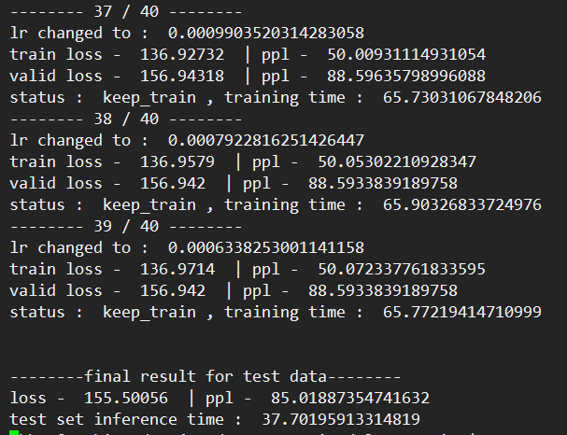
Word-level LM
Training results:
Train PPL: 50.07
Valid PPL: 88.59
Test PPL: 85.02

Slide 12
Word-level LM
Sequence generate
Input / label data sequence를 생성
1~2개의 words을 input으로 준 뒤, model의 predict 결과에서 다음 step의 word를 sampling
Pred :
HAVE
A
CAT
<EOS>
①
②
③
④
①
②
③
④
Input :
I
HAVE
A
CAT

Slide 13
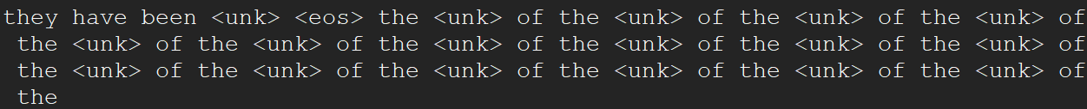
Sequence generate
Word sampling
Greedy sampling
단순히 predict 결과에서 최대 확률을 갖는 word를 선택
Training data가 비대칭일 때 generate 결과가 좋지 않음
대부분의 corpus는 비대칭 dataset (the가 cat보다 빈도수가 높다)
빈도수가 높은 단어들만 나오는 경향이 있다.
Sampled labels
Label-to-word

Slide 14
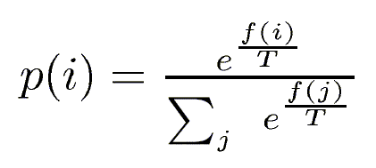
Sequence generate
Word sampling
Softmax 확률에 따라 word를 sampling
Ex) softmax = [0.1, 0.3, 0.6] -> 2가 선택될 확률 = 60%
같은 단어만 반복되어 나오는 것을 피할 수 있음
매 번 sampling 결과가 다르게 나온다.
Temperature sampling:
T에 따라 softmax 연산 결과가 바뀐다.
T가 클 수록 distribution이 flat
다양한 단어가 나올 확률이 높아진다
LM의 학습 결과를 잘 반영하지 못한다

Slide 15
Sequence generate
Results
T = 1.0
T = 10.0
T = 0.1

Slide 16
Character-level LM
Model configure
Layer | Input shape | Output shape | Weight shape | #params
Embedding | (128, 256) | (128, 256, 512) | (50, 512) | 0.03M
Dropout
LSTM0 | (128, 256, 512) | (128, 256, 512) | (1024, 2048) | 2.10M
Dropout
LSTM1 | (128, 256, 512) | (128, 256, 512) | (1024, 2048) | 2.10M
Dropout
Dense | (128, 256, 512) | (128, 256, 50) | (512, 50) | 0.03M

Slide 17
Character-level LM
Hyper-parameters
Initial learning rate: 1.0
# epoch: 260
Learning rate scheduling:
[100, 150, 175, 200, 225] epoch 마다 0.5배
Dropout ratio: 0.5
Optimizer: SGD optimizer
Training batch size: 128
Sequence length: 256
Weight initializer: uniform initializer (-0.05, 0.05)
Gradient clip: 1.0 global norm

Slide 18
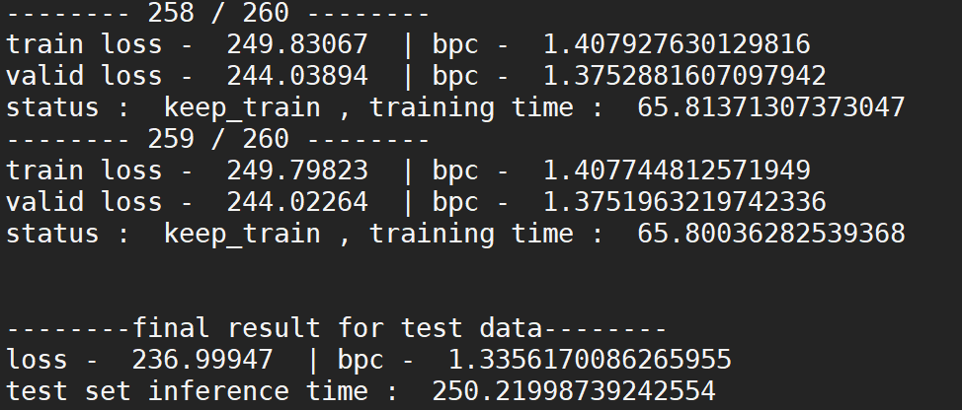
Character-level LM
Training results:
Train BPC: 1.41
Valid BPC: 1.38
Test BPC: 1.34

Slide 19
Character-level LM
Sequence generate
WLM의 sequence generate와 거의 동일
Label to word mapping -> label to character mapping
Unknown이 나오지 않음(PTB의 경우는 제외)
WLM과는 달리, 단어의 spelling이 정확하지 않다
T=1.0
T=0.2

